Slide 1

TRƯỜNG ĐẠI HỌC NHA TRANG KHOA KHOA HỌC XÃ HỘI VÀ NHÂN VĂN BỘ MÔN LUẬT
BÀI GIẢNG PHÁP LUẬT ĐẠI CƯƠNG
Gv: Th.s Lê Thị Ngọc Mai
Email: mailtn@ntu.edu.vn
Sđt: 0384612589

Slide 2
TÀI LIỆU THAM KHẢO
Tài liệu học tập Pháp luật Đại cương của Lê Việt Phương, Nguyễn Thị Lan, Lê Hoàng Phương Thủy, Nguyễn Thị Hà Trang (2021).
(Văn phòng Khoa KHXH&NV- Tầng 7 Nhà đa năng)

Slide 3
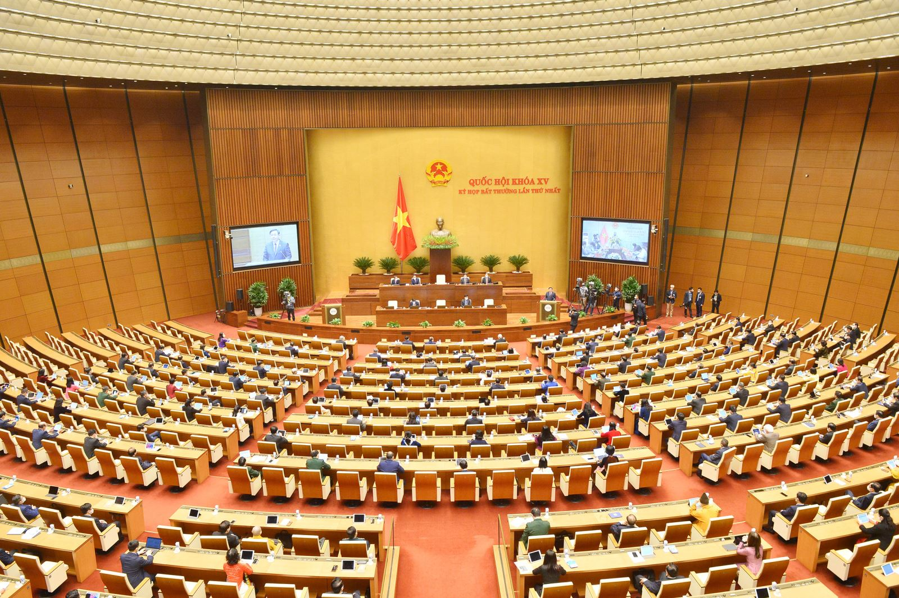
CHỦ ĐỀ 3: LUẬT NHÀ NƯỚC (LUẬT HIẾN PHÁP)

Slide 4
Nội dung chính
KHÁI NIỆM LUẬT HIẾN PHÁP
MỘT SỐ CHẾ ĐỊNH CƠ BẢN CỦA LUẬT HIẾN PHÁP VIỆT NAM
+ Chế độ chính trị
+ Chế độ kinh tế
+ Chính sách văn hóa, giáo dục, kinh tế
+ Các quyền và nghĩa vụ cơ bản của công dân
+ Bảo vệ Tổ quốc
+ Bộ máy nhà nước.

Slide 5
I. KHÁI NIỆM
Luật Nhà Nước còn gọi là luật Hiến pháp, là một ngành luật độc lập trong hệ thống pháp luật nước CHXHCN Việt Nam, bao gồm hệ thống các QPPL điều chỉnh những QHXH cơ bản và quan trọng gắn với với việc xác định chế độ chính trị, chế độ kinh tế, chính sách văn hóa – xã hội, quốc phòng và an ninh, đối ngoại, quyền và nghĩa vụ của con người, của công dân, tổ chức và hoạt động của bộ máy nhà nước.

Slide 6
2. CHẾ ĐỘ CHÍNH TRỊ
2.1. Định nghĩa
Là những quy định nói về bản chất nhà nước, nguồn gốc nhà nước, sự lãnh đạo của Đảng đối với mọi hoạt động của nhà nước và xã hội, và những nguyên tắc cơ bản, tổ chức, hoạt động bộ máy nhà nước.

Slide 7
2.2 Nội dung cơ bản
Chế độ chính trị bao gồm tổng thể các quy phạm pháp luật về:
Quyền cơ bản của dân tộc
Bản chất chính trị
Hệ thống chính trị
Chính sách đối ngoại của Nhà nước ta.

Slide 8
Quyền cơ bản của dân tộc
Quyền cơ bản của dân tộc là quyền độc lập, có chủ quyền, thống nhất và toàn vẹn lãnh thổ.
Điều 1 Hiến pháp 2013: “Nước Cộng hòa xã hội chủ nghĩa Việt Nam là một nước độc lập, có chủ quyền, thống nhất và toàn vẹn lãnh thổ, bao gồm đất liền, hải đảo, vùng biển và vùng trời”.

Slide 9
Bản chất chính trị
Nhà nước CHXHCNVN là nhà nước pháp quyền XHCN của Nhân dân, do Nhân dân, vì Nhân dân.
Nước CHXHCNVN Nam do Nhân dân làm chủ; tất cả quyền lực nhà nước thuộc về Nhân dân (không thể thuộc về một một đẳng cấp, một tổ chức xã hội hay một nhóm người nào) mà nền tảng là liên minh giữa giai cấp công nhân với giai cấp nông dân và đội ngũ trí thức.
Quyền lực nhà nước là thống nhất, có sự phân công, phối hợp, kiểm soát giữa các cơ quan nhà nước trong việc thực hiện các quyền lập pháp, hành pháp, tư pháp.

Slide 10
Hệ thống chính trị
Hệ thống
chính trị
ĐẢNG CỘNG SẢN VN
NHÀ NƯỚC CHXHCNVN
MTTQ và các TC TV khác
Là hạt nhân chính trị, lãnh đạo hệ thống
chính trị
Là trụ cột, giữ vai trò trung tâm, thực hiện quyền lực nhân dân, giữ gìn trật tự an toàn xã hội
Củng cố, tăng cường khối đại đoàn kết, thắt chặt mqh giữa nhân dân, Đảng và Nhà nước

Slide 11
Vai trò của Đảng cộng sản Việt Nam
Là lực lượng lãnh đạo Nhà nước và xã hội
Là đội tiên phong, đại biểu trung thành lợi ích của của giai cấp công nhân, nhân dân lao động và của dân tộc Việt Nam.
Lấy chủ nghĩa Mác - Lênin và tư tưởng Hồ Chí Minh làm nền tảng tư tưởng.
(Điều 4 Hiến pháp 2013)

Slide 12
Vai trò của Nhà nước
Nhà nước là một bộ phận hợp thành của hệ thống chính trị nhưng nó luôn đứng ở vị trí trung tâm của hệ thống đó và giữ vai trò quan trọng.
Là công cụ để thực hiện quyền lực nhân dân, giữ gìn trật tự kỷ cương và bảo đảm công bằng xã hội.

Slide 13
Vai trò của MTTQ
Là tổ chức liên minh chính trị, liên hiệp tự nguyện của tổ chức CT, các tổ chức CT - XH, tổ chức XH và các cá nhân tiêu biểu trong các giai cấp, tầng lớp XH, dân tộc, tôn giáo, người VN định cư ở nước ngoài.
Là cơ sở chính trị của chính quyền nhân dân; đại diện, bảo vệ quyền và lợi ích hợp pháp, chính đáng của Nhân dân; tập hợp, phát huy sức mạnh đại đoàn kết toàn dân tộc, thực hiện dân chủ, tăng cường đồng thuận xã hội; giám sát, phản biện xã hội; tham gia xây dựng Đảng, Nhà nước, hoạt động đối ngoại nhân dân góp phần xây dựng và bảo vệ Tổ quốc.
(Điều 9 Hiến pháp 2013)

Slide 14
Chính sách đối ngoại của Nhà nước ta
Độc lập, tự chủ, hòa bình, hữu nghị, hợp tác và phát triển.
Đa phương hóa, đa dạng hóa quan hệ, chủ động và tích cực hội nhập, hợp tác quốc tế trên cơ sở tôn trọng độc lập, chủ quyền và toàn vẹn lãnh thổ, không can thiệp vào công việc nội bộ của nhau, bình đẳng, cùng có lợi.
Tuân thủ Hiến chương Liên hợp quốc và điều ước quốc tế mà Cộng hòa xã hội chủ nghĩa Việt Nam là thành viên.
Là bạn, đối tác tin cậy và thành viên có trách nhiệm trong cộng đồng quốc tế vì lợi ích quốc gia, dân tộc, góp phần vào sự nghiệp hòa bình, độc lập dân tộc, dân chủ và tiến bộ xã hội trên thế giới.
(Điều 12 Hiến pháp 2013)

Slide 15
3. QUYỀN CON NGƯỜI, QUYỀN VÀ NGHĨA VỤ CƠ BẢN CỦA CÔNG DÂN
3.1 Quyền con người
Quyền con người là những bảo đảm pháp lý toàn cầu có tác dụng bảo vệ các cá nhân và các nhóm chống lại những hành động hoặc sự bỏ mặc mà làm tổn hại đến nhân phẩm, những sự được phép và tự do cơ bản của con người.
(Văn phòng cao ủy Liên hợp quốc về quyền con người)

Slide 16
3.2 Nội dung cơ bản của quyền con người
Quyền sống: Tính mạng con người được pháp luật bảo hộ. Không ai bị tước đoạt tính mạng trái luật.
Quyền bất khả xâm phạm về thân thể, được pháp luật bảo hộ về sức khoẻ, danh dự và nhân phẩm; không bị tra tấn, bạo lực, truy bức, nhục hình hay bất kỳ hình thức đối xử nào khác xâm phạm thân thể, sức khỏe, xúc phạm danh dự, nhân phẩm.
Quyền hiến mô, bộ phận cơ thể người và hiến xác theo quy định của luật
Quyền bất khả xâm phạm về đời sống riêng tư, bí mật cá nhân và bí mật gia đình; có quyền bảo vệ danh dự, uy tín của mình.

Slide 17
Quyền bí mật thư tín, điện thoại, điện tín và các hình thức trao đổi thông tin riêng tư khác.
Quyền bất khả xâm phạm về chỗ ở.
Quyền tự do tín ngưỡng, tôn giáo, theo hoặc không theo một tôn giáo nào.
Quyền khiếu nại, tố cáo với cơ quan, tổ chức, cá nhân có thẩm quyền về những việc làm trái pháp luật của cơ quan, tổ chức, cá nhân.
Quyền sở hữu về thu nhập hợp pháp, của cải để dành, nhà ở, tư liệu sinh hoạt, tư liệu sản xuất, phần vốn góp trong doanh nghiệp hoặc trong các tổ chức kinh tế khác.

Slide 18
Quyền tự do kinh doanh trong những ngành nghề mà pháp luật không cấm.
Quyền được bảo vệ, chăm sóc sức khỏe, bình đẳng trong việc sử dụng các dịch vụ y tế và có nghĩa vụ thực hiện các quy định về phòng bệnh, khám bệnh, chữa bệnh.
Quyền nghiên cứu khoa học và công nghệ, sáng tạo văn học, nghệ thuật và thụ hưởng lợi ích từ các hoạt động đó.

Slide 19
Quyền hưởng thụ và tiếp cận các giá trị văn hóa, tham gia vào đời sống văn hóa, sử dụng các cơ sở văn hóa.
Quyền được sống trong môi trường trong lành và có nghĩa vụ bảo vệ môi trường.

Slide 20

3.2 Quyền và nghĩa vụ cơ bản của công dân
Công dân là gì?
=> Công dân Việt Nam là người có quốc tịch Việt Nam.
Quyền là gì?
Nghĩa vụ là gì?
Quyền và nghĩa vụ cơ bản là gì?

Slide 21
Quyền và nghĩa vụ cơ bản của công dân
Quyền và nghĩa vụ cơ bản của công dân là những quyền và nghĩa vụ cơ bản nhất, quan trọng nhất, thiết yếu nhất của công dân được Hiến pháp ghi nhận và bảo vệ.

Slide 22
Quyền cơ bản của công dân được chia thành các nhóm sau:
Các quyền cơ bản về tự do dân chủ và tự do cá nhân.
Các quyền cơ bản về chính trị.
Các quyền cơ bản về kinh tế - xã hội.
Các quyền cơ bản về văn hóa.

Slide 23
Nghĩa vụ cơ bản của công dân
Các nghĩa vụ cơ bản về tự do dân chủ và tự do cá nhân
Các nghĩa vụ cơ bản về chính trị
Các nghĩa vụ cơ bản về kinh tế - xã hội
Các nghĩa vụ cơ bản về văn hóa
(Trung thành với tổ quốc; Bảo vệ tổ quốc; Bảo vệ tài sản nhà nước và lợi ích công cộng; Tôn trọng HP và PL; Nghĩa vụ nộp thuế...)

Slide 24
4. Chế độ kinh tế, văn hóa-xã hội
- CHÍNH SÁCH KINH TẾ (Điều 50 Hiến pháp 2013)
Nhà nước CHXHCNVN xây dựng nền kinh tế độc lập, tự chủ, phát huy nội lực, hội nhập, hợp tác quốc tế, gắn kết chặt chẽ với phát triển văn hóa, thực hiện tiến bộ và công bằng xã hội, bảo vệ môi trường, thực hiện công nghiệp hóa, hiện đại hóa đất nước.
Nền kinh tế Việt Nam là nền kinh tế thị trường định hướng xã hội chủ nghĩa với nhiều hình thức sở hữu, nhiều thành phần kinh tế; kinh tế nhà nước giữ vai trò chủ đạo.

Slide 25
Chính sách văn hóa-xã hội (Điều 60 Hiến pháp 2013)
Bảo vệ sức khỏe cộng đồng, người có công, phúc lợi xã hội khác…
Nhà nước, xã hội chăm lo xây dựng và phát triển nền văn hóa Việt Nam tiên tiến, đậm đà bản sắc dân tộc, tiếp thu tinh hoa văn hóa nhân loại.
Tạo môi trường xây dựng gia đình VN ấm no, tiến bộ, hạnh phúc; xây dựng con người VN có sức khỏe, văn hóa, giàu lòng yêu nước, có tinh thần đoàn kết, ý thức làm chủ, trách nhiệm công dân.

Slide 26
Chính sách giáo dục và đào tạo (Điều 61 Hiến pháp 2013)
Phát triển giáo dục là quốc sách hàng đầu nhằm nâng cao dân trí, phát triển nguồn nhân lực, bồi dưỡng nhân tài.
Ưu tiên đầu tư và thu hút các nguồn đầu tư khác cho GD; chăm lo GD mầm non; bảo đảm giáo dục tiểu học là bắt buộc.
Ưu tiên phát triển GD ở miền núi, hải đảo, vùng đồng bào dân tộc thiểu số và vùng có điều kiện kinh tế - xã hội đặc biệt khó khăn...

Slide 27
CHÍNH SÁCH KHOA HỌC CÔNG NGHỆ
Phát triển khoa học và công nghệ là quốc sách hàng đầu, giữ vai trò then chốt trong sự nghiệp phát triển kinh tế - xã hội của đất nước.
CHÍNH SÁCH VỀ MÔI TRƯỜNG
Nhà nước có chính sách bảo vệ môi trường; quản lý, sử dụng hiệu quả, bền vững các nguồn tài nguyên thiên nhiên; bảo tồn thiên nhiên, đa dạng sinh học; chủ động phòng, chống thiên tai, ứng phó với biến đổi khí hậu.

Slide 28
5. Bảo vệ Tổ quốc
Bảo vệ Tổ quốc Việt Nam xã hội chủ nghĩa là sự nghiệp của toàn dân.
Nhà nước củng cố và tăng cường nền quốc phòng toàn dân và an ninh nhân dân mà nòng cốt là lực lượng vũ trang nhân dân; phát huy sức mạnh tổng hợp của đất nước để bảo vệ vững chắc Tổ quốc, góp phần bảo vệ hòa bình ở khu vực và trên thế giới.
Cơ quan, tổ chức, công dân phải thực hiện đầy đủ nhiệm vụ quốc phòng và an ninh.

Slide 29
6. Tổ chức bộ máy nhà nước
Bộ máy nhà nước là một tổng thể (hệ thống) các Cơ quan nhà nước có tính chất, vị trí, chức năng, nhiệm vụ và quyền hạn khác nhau nhưng có quan hệ mật thiết với nhau, tạo thành một thể thống nhất, được tổ chức và hoạt động theo những nguyên tắc thống nhất, qua đó thực hiện các chức năng cơ bản của Nhà nước.

Slide 30
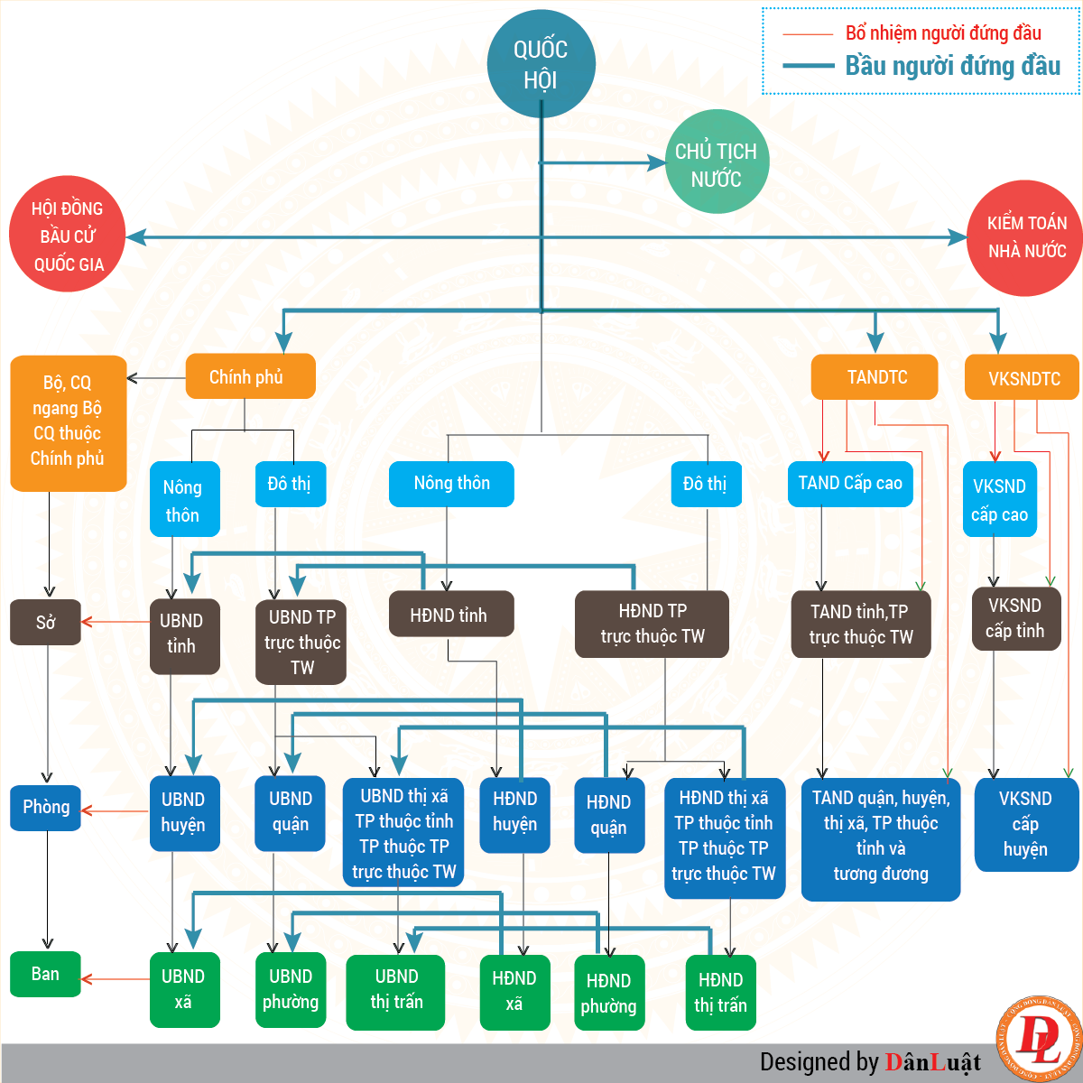

Slide 31
QUỐC HỘI
Cơ cấu tổ chức của Quốc Hội: Quốc Hội nước ta gồm có các cơ quan:
- Ủy ban thường vụ Quốc Hội;
- Hội đồng Dân tộc;
- Các ủy ban khác của Quốc Hội.
Vị trí pháp lý: Quốc hội là cơ quan đại biểu cao nhất của Nhân dân, cơ quan quyền lực nhà nước cao nhất của nước Cộng hòa xã hội chủ nghĩa Việt Nam.
Chức năng: Quốc hội thực hiện quyền lập hiến, quyền lập pháp, quyết định các vấn đề quan trọng của đất nước và giám sát tối cao đối với hoạt động của Nhà nước.

Slide 32
Chủ tịch nước
Là người đứng đầu Nhà nước, thay mặt nước CHXHCNVN về đối nội và đối ngoại.
Do Quốc hội bầu trong số đại biểu Quốc hội.
Chịu trách nhiệm và báo cáo công tác trước Quốc hội.
Nhiệm kỳ của Chủ tịch nước theo nhiệm kỳ của Quốc hội.

Slide 33
CHÍNH PHỦ
Là cơ quan hành chính nhà nước cao nhất của nước CHXHCNVN, thực hiện quyền hành pháp, là cơ quan chấp hành của Quốc hội.
Gồm Thủ tướng Chính phủ (TTCP), các Phó TTCP, các Bộ trưởng và Thủ trưởng cơ quan ngang bộ.
Cơ cấu, số lượng thành viên CP do Quốc hội quyết định.
Làm việc theo chế độ tập thể, quyết định theo đa số.
Nhiệm vụ, quyền hạn của Chính phủ: Điều 96 Hiến pháp 2013.

Slide 34
TÒA ÁN NHÂN DÂN
Là cơ quan xét xử của nước CHXHCNVN, thực hiện quyền tư pháp, gồm Tòa án nhân dân tối cao và các Tòa án khác do luật định.
Nhiệm vụ: bảo vệ công lý, bảo vệ quyền con người, quyền công dân, bảo vệ chế độ xã hội chủ nghĩa, bảo vệ lợi ích của Nhà nước, quyền và lợi ích hợp pháp của tổ chức, cá nhân.

Slide 35
VIỆN KIỂM SÁT NHÂN DÂN
Thực hành quyền công tố, kiểm sát hoạt động tư pháp.
Gồm Viện kiểm sát nhân dân tối cao và các Viện kiểm sát khác do luật định.
Nhiệm vụ: bảo vệ PL, bảo vệ quyền con người, quyền công dân, bảo vệ chế độ XHCN, bảo vệ lợi ích của Nhà nước, quyền và lợi ích hợp pháp của tổ chức, cá nhân, góp phần bảo đảm PL được chấp hành nghiêm chỉnh và thống nhất.

Slide 36
CHÍNH QUYỀN ĐỊA PHƯƠNG
Chính quyền địa phương gồm có:
- Hội đồng nhân dân
- Ủy ban nhân dân
=> được tổ chức phù hợp với đặc điểm nông thôn, đô thị, hải đảo, đơn vị hành chính - kinh tế đặc biệt do luật định.

Slide 37
- HỘI ĐỒNG NHÂN DÂN
Là cơ quan quyền lực Nhà nước ở địa phương, đại diện cho ý chí, nguyện vọng và quyền làm chủ của Nhân dân, do Nhân dân địa phương bầu ra, chịu trách nhiệm trước Nhân dân địa phương và cơ quan nhà nước cấp trên.
Quyết định các vấn đề của địa phương do luật định; giám sát việc tuân theo Hiến pháp và pháp luật ở địa phương và việc thực hiện nghị quyết của Hội đồng nhân dân (HĐND).

Slide 38
ỦY BAN NHÂN DÂN
Là cơ quan chấp hành của HĐND, cơ quan hành chính nhà nước ở địa phương, chịu trách nhiệm trước Hội đồng nhân dân và cơ quan hành chính nhà nước cấp trên.
Do HĐND cùng cấp bầu.
Tổ chức việc thi hành Hiến pháp và pháp luật ở địa phương; tổ chức thực hiện nghị quyết của HĐND và thực hiện các nhiệm vụ do CQNN cấp trên giao.

Slide 39
LẬP PHÁP
HÀNH PHÁP
TƯ PHÁP
QUỐC HỘI
CHÍNH PHỦ
TANDTC
VKSNDTC
TAND cấp cao
VKSND cấp cao
HĐND cấp tỉnh
UBND cấp tỉnh
TAND cấp tỉnh
VKSND cấp tỉnh
HĐND cấp huyện
UBND cấp huyện
TAND cấp huyện
VKSND cấp huyện
HĐND cấp xã
UBND cấp xã

